Slide 1
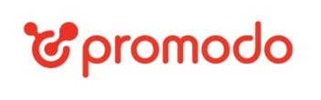

Кейс:
Как мы продвигали британское интернет-казино
Доброновский Роман,
Руководитель отдела продвижения зарубежных проектов компании «Promodo»
23 ноября 2012 г.
Конференция «Поисковая оптимизация и продвижение сайтов в Интернете»
Notes:
1

Slide 2
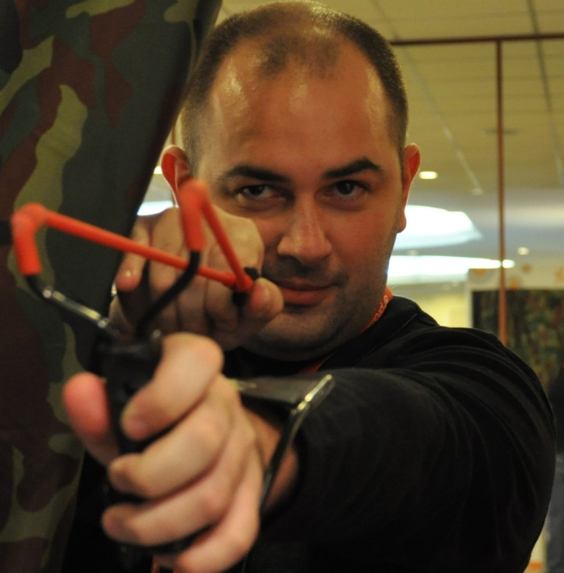
Роман Доброновский
Руководитель отдела продвижения зарубежных проектов Компания Promodo
Контактные данные:
E-mail: r.dobronovsky@promodo.com
Twitter: dobronovsky
Facebook: roman.dobronovsky
Notes:
2

Slide 3
О чём пойдёт рассказ?
Notes:
3

Slide 4
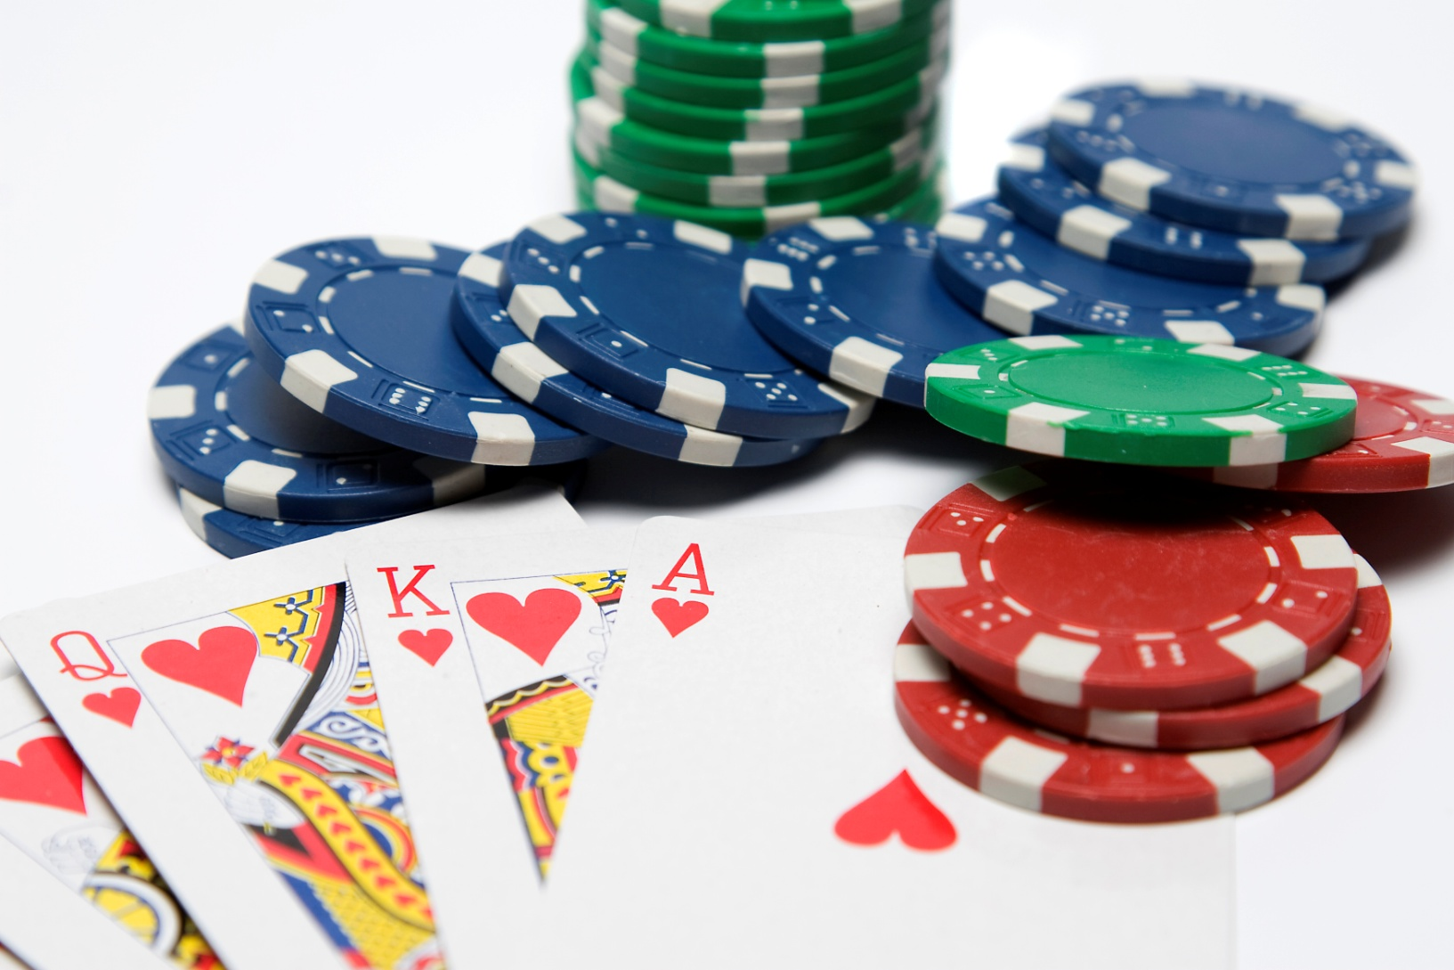
Об этом?
Notes:
4

Slide 5
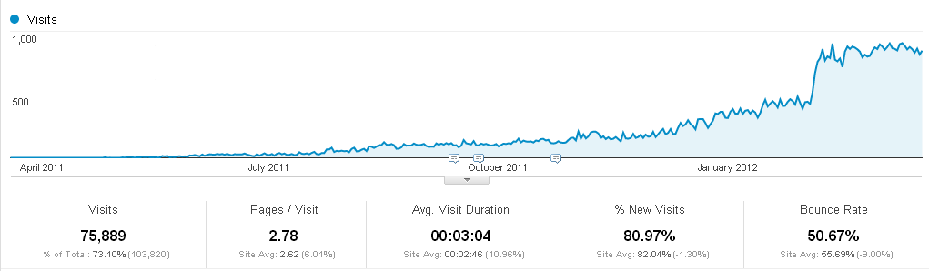
На самом деле – об этом
Notes:
5

Slide 6
Почему продвигать интернет-казино – трудно?
Notes:
6

Slide 7

У нас была только британская лицензия
Notes:
7

Slide 8
Конкуренция - безумная
(оборот рынка - 548 млн фунтов)
Notes:
8

Slide 9

Новым казино мало доверяют клиенты (как следствие – низкая конверсия)
Notes:
9

Slide 10

Наши планы
Выход на полную самоокупаемость за год
Цель по трафику - 150+ пользователей ежедневно
Основные средства привлечения – поисковая оптимизация и контекстная реклама
Notes:
10

Slide 11
Как же мы делали поисковую оптимизацию?
Notes:
11

Slide 12
Ссылки – ничто.
Подбор запросов и контент – всё.
Notes:
12

Slide 13
Как мы «разбросали» запросы
Самые частотные запросы – не брали
Среднечастотные запросы (“fruit machine games”) – продвигали на страницах разделов
Низкочастотные запросы – продвигали с помощью блога
Notes:
13

Slide 14
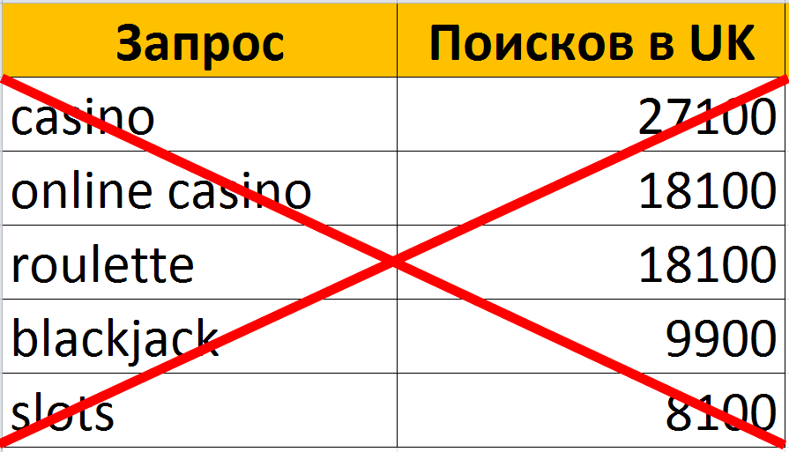
Запретили себе пока даже смотреть на высокочастотные запросы
Notes:
14

Slide 15
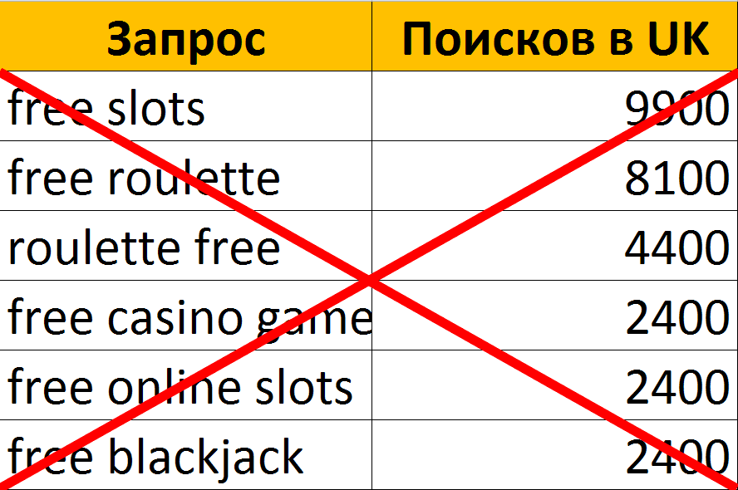
Исключили запросы со словом «бесплатно»
Notes:
15

Slide 16
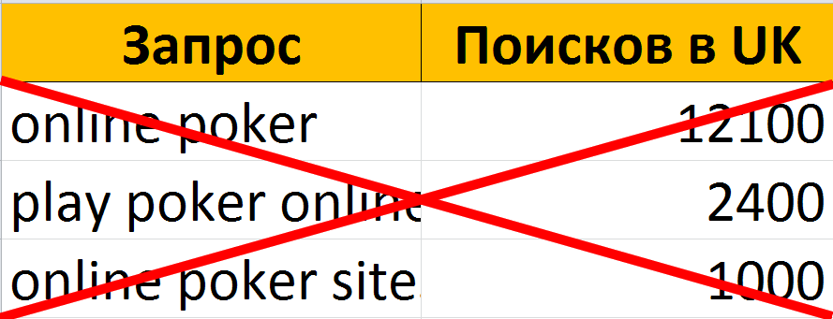
Исключили запросы со словом «покер»
Notes:
16

Slide 17
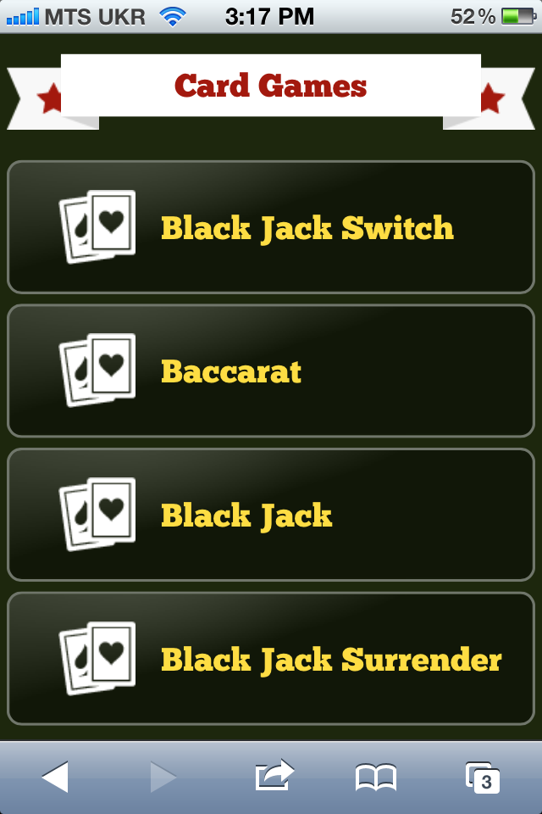
Сделали серьёзный упор на запросы для мобильных (iPhone casino и т.д.)
Notes:
17

Slide 18
Учли локальную специфику запросов
Fruit Machines (UK) = Slot Machines (USA)
Notes:
18

Slide 19
Мы сделали блог и регулярно его наполняли
Размер поста – 2000+ символов
7-10 постов в месяц
Как итог, почти треть органического трафика к нам приходила с блога
Notes:
19

Slide 20
За год мы получили такой результат по SEO в целом:
Notes:
20

Slide 21
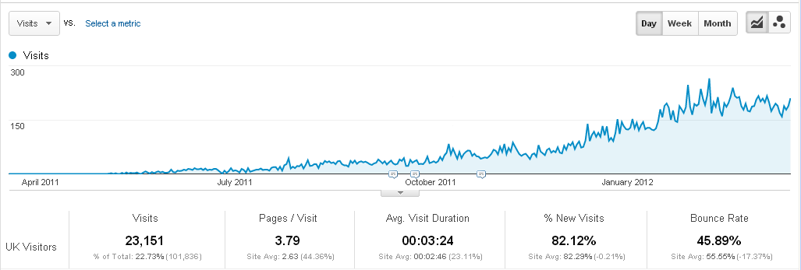
Если брать только Великобританию (без брендовых запросов):
Notes:
21

Slide 22
А ещё мы пробовали AdWords…
Notes:
22

Slide 23
Что мы усвоили по итогам кампании в AdWords
Цена за клик в 70-100 долларов - норма
Даже при цене за клик в $10 новому казино средства не отбить.
С бюджетами меньше $100000+ нет смысла даже соваться в AdWords
Notes:
23

Slide 24
Итоги за год:
Выход на посещаемость в 800+ чел/день с поиска
Из них «полезных» (Великобритания) – минимум 150+ чел/день
Выход на полную самоокупаемость на 3 месяца раньше запланированного срока
Notes:
24

Slide 25
Что стоит запомнить?
Notes:
25

Slide 26
3 вещи, которые стоит запомнить
Нет ниш, где нельзя продвигаться
При высокой конкуренции имеет смысл делать упор на поиск своей ниши и написание контента, а не на «гонку» ссылочных бюджетов
Работа над конверсией должна идти рука об руку с получением трафика
Notes:
26

Slide 27
Спасибо за внимание!
Контактные данные:
Роман Доброновский
E-mail: r.dobronovsky@promodo.com
Twitter: dobronovsky
Facebook: roman.dobronovsky
Notes:
27

